Slide 1
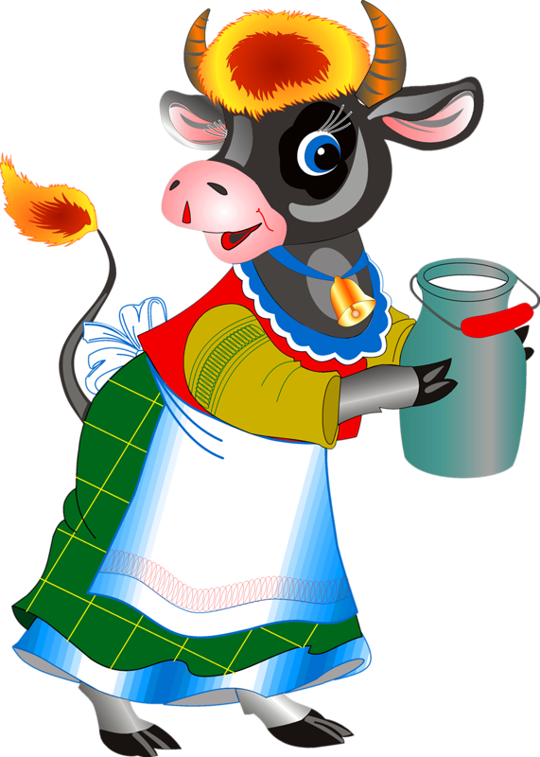
Исследовательский проект «Молоко и молочные продукты»
МАДОУ «Центр развития ребенка -детский сад № 144»
Подготовительная к школе группа (6-7 лет)
Бывальцева Валентина Ивановна, воспитатель

Slide 2
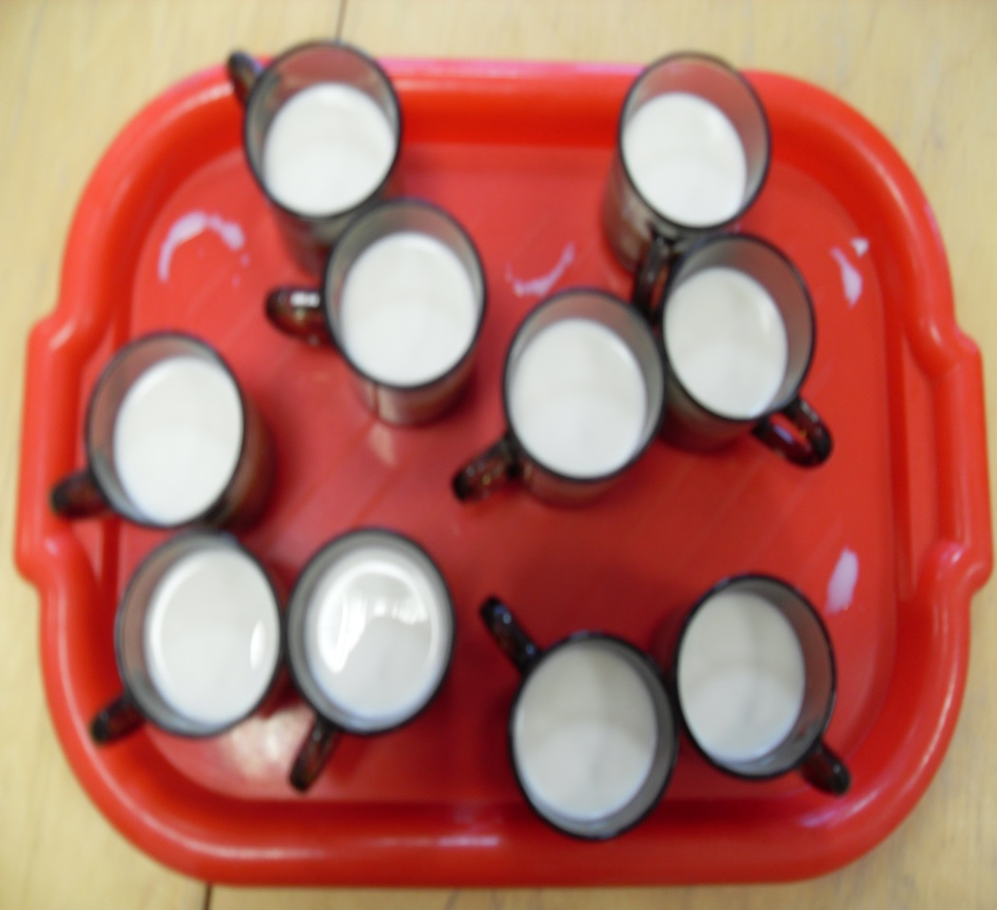
АКТУАЛЬНОСТЬ ПРОЕКТА
Обязательным и незаменимым продуктом детского питания является молоко. Молоко обладает высокой питательной ценностью и является одним из самых богатых витаминов, необходимых для формирования костей и зубов. К сожалению не все дети пьют молоко и едят блюда, приготовленные из молока и молочных продуктов. И поэтому мы, взрослые, должны помочь детям раскрыть ценные качества молока, его значимость для растущего организма.

Slide 3
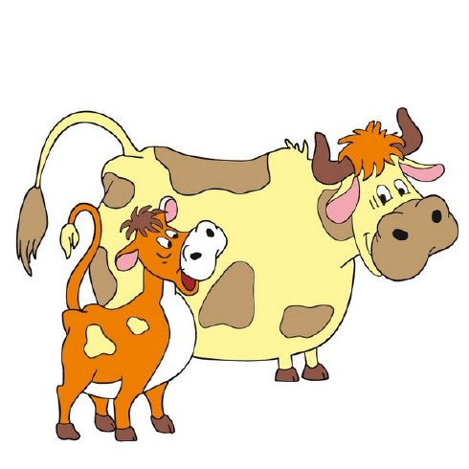
Тип проекта: исследовательский
Сроки проведения: краткосрочный
Участники проекта: дети, родители
Ответственные: воспитатель

Slide 4
Цель: расширить представления детей о молоке, как о ценном и полезном продукте для роста и здоровья детского организма.
Задачи:
Расширить представление детей о молоке и молочных продуктах как обязательном компоненте ежедневного рациона;
Научить детей составлять ежедневное меню с включением молочных продуктов;
Научить детей правильно выбирать молочные продукты;
Формировать умения использовать имеющиеся знания на практике.

Slide 5
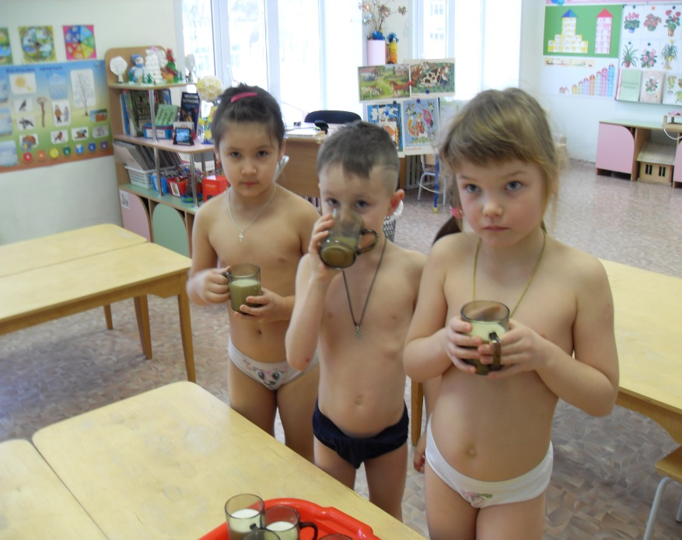
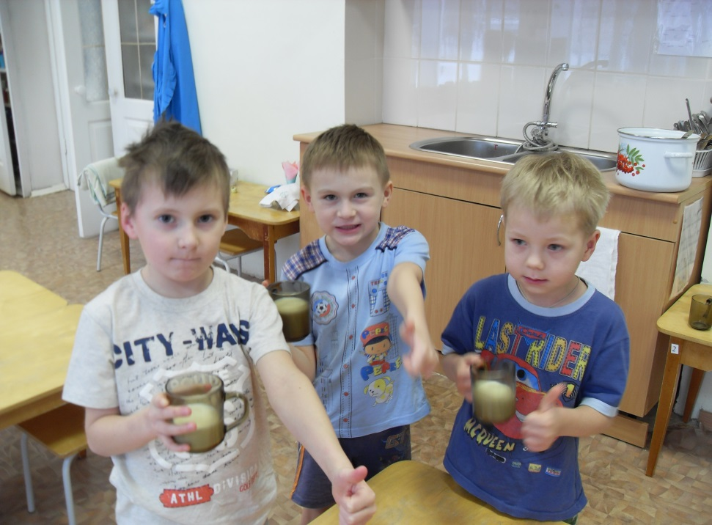
Гипотеза исследования
Если дети узнают о ценности молока и молочных продуктов через собственный опыт, у них появится желание употреблять его в пищу, так как они поймут, что для нормального роста и развития деткам просто необходимо кушать творог и пить молоко.

Slide 6
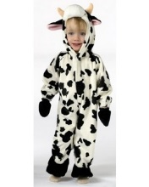
Этапы реализации проекта:
Подготовительный (создание развивающей среды, подбор информационных ресурсов, энциклопедической и художественной литературы, создание проблемно – игровых ситуаций)
Практический (наблюдение, поисковая работа, экспериментирование)
Заключительный (вызвать желание употреблять в пищу молоко и молочные продукты)

Slide 7
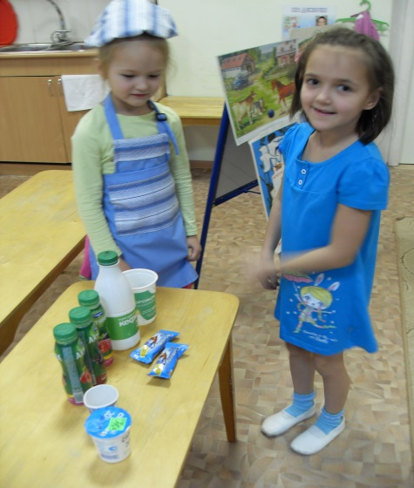
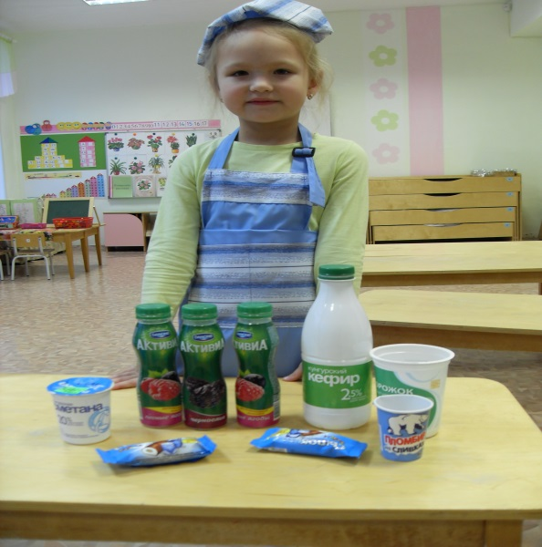
Подготовительный этап:
Подбор информационных ресурсов, энциклопедической и художественной литературы
Л. Толстой «О лягушке, которая попала в молоко», сказок «Хаврошечка», «Гуси-лебеди», «Трое из Простоквашино»,
Д. Мамин-Сибиряк «Притча о молочке и овсяной кашке»,
М. Бородицкая «Убежало молоко»
Организация выставки из упаковок
молочной продукции «Простоквашино»
Сюжетно-ролевая игра
«Магазин молочных продуктов»

Slide 8
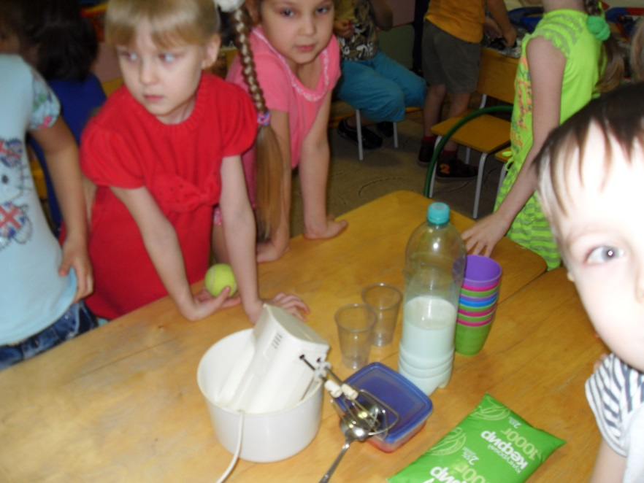
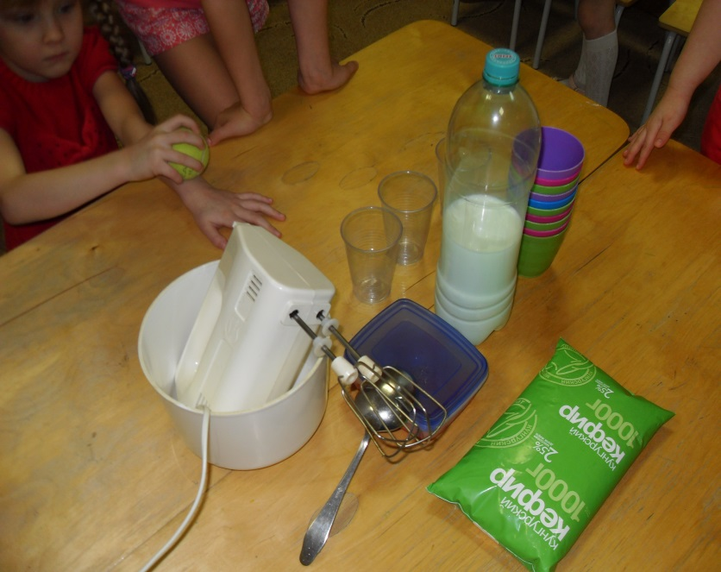
Практический этап
«Молочные продукты. Как они получаются?» (просмотр презентации)
Экспериментирование с молоком (проведение опытов)

Slide 9
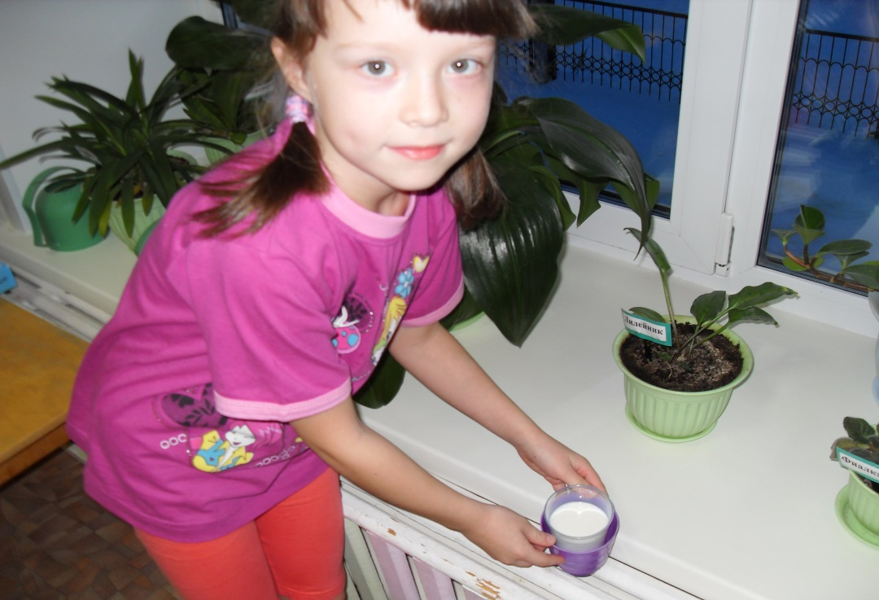
Опыт №1 Превращение молока в кефир
Налить в два стакана молока. Один стакан поставили в холод, другой в тепло.
Вывод: в холоде молоко не изменяется.
В тепле молоко прокисает и превращается
в кефир.

Slide 10
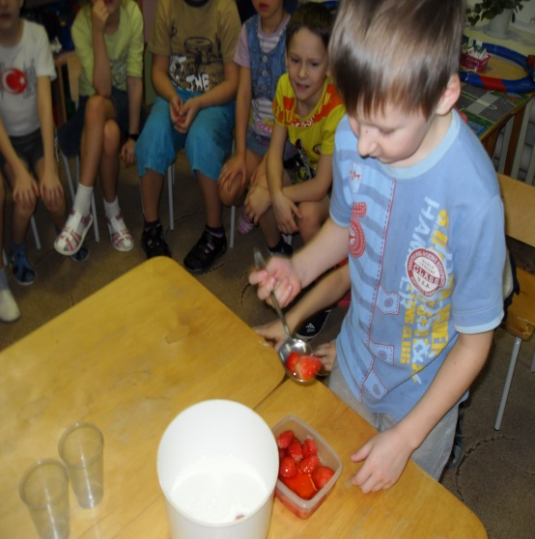
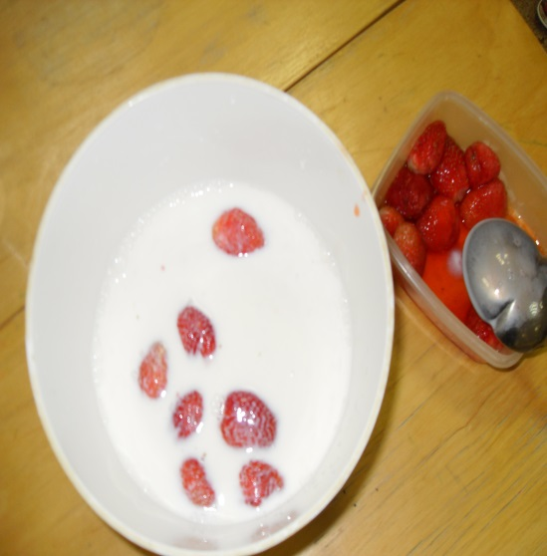
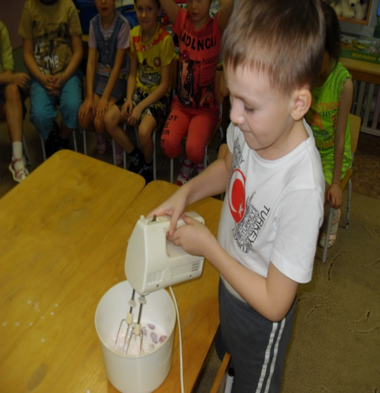
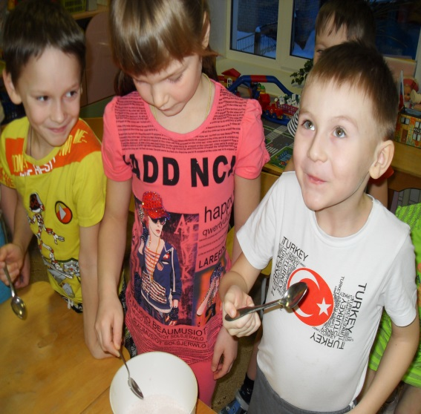
Опыт №2 Как получается молочный коктейль и йогурт
В один стакан налить молоко и положить свежие ягоды или варенье. В другой стакан налить кефир и положить варенье, сухофрукты и фрукты. Взбить все миксером.
Вывод: Если в молоко добавить ягоды и варенье, то получиться молочный коктейль. Если в кефир добавить варенье или фрукты, то получится питьевой йогурт.

Slide 11
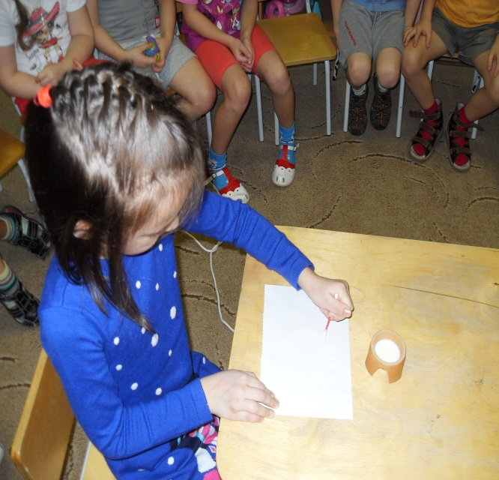
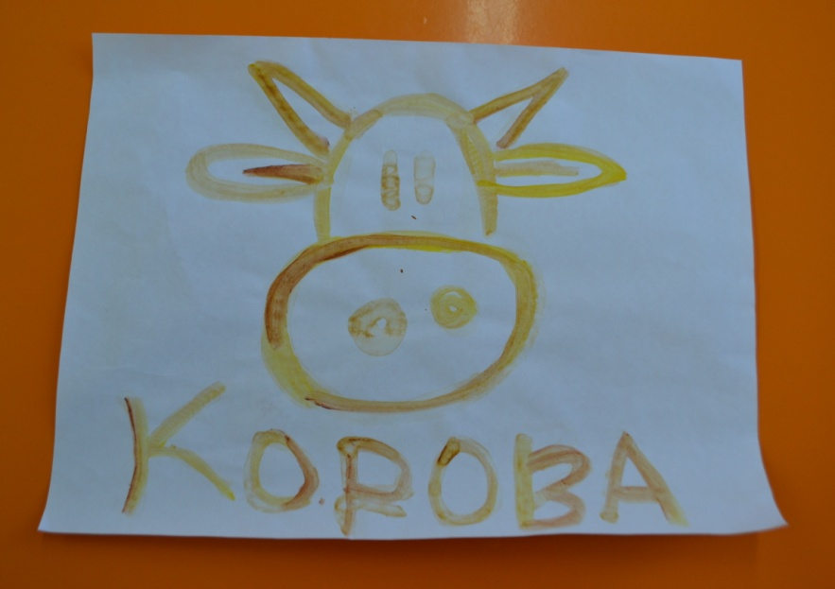
Опыт №3 Рисунок молоком
С помощью кисточки нарисовать молоком рисунок. Готовый подсохший рисунок прогладить утюгом.
Вывод: Если прогреть бумагу, на которой нарисовано или написано молоком, то через некоторое время появится рисунок. Так, ребята узнали еще об одном «волшебном» свойстве молока.

Slide 12
Результаты проекта
Дети узнали новое о свойствах молока
На собственном опыте научились производить некоторые молочные продукты и блюда
Молоко и молочные продукты стали постоянными составляющими в меню детей
А главное: дети пьют молоко и оно им нравится!
Гипотеза подтвердилась!

